Slide 1
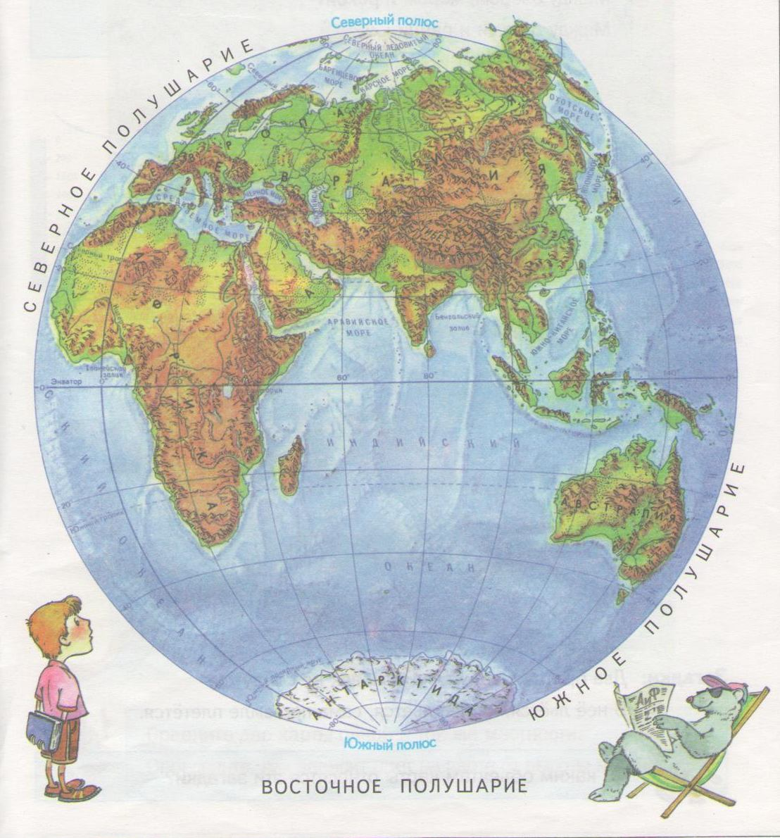
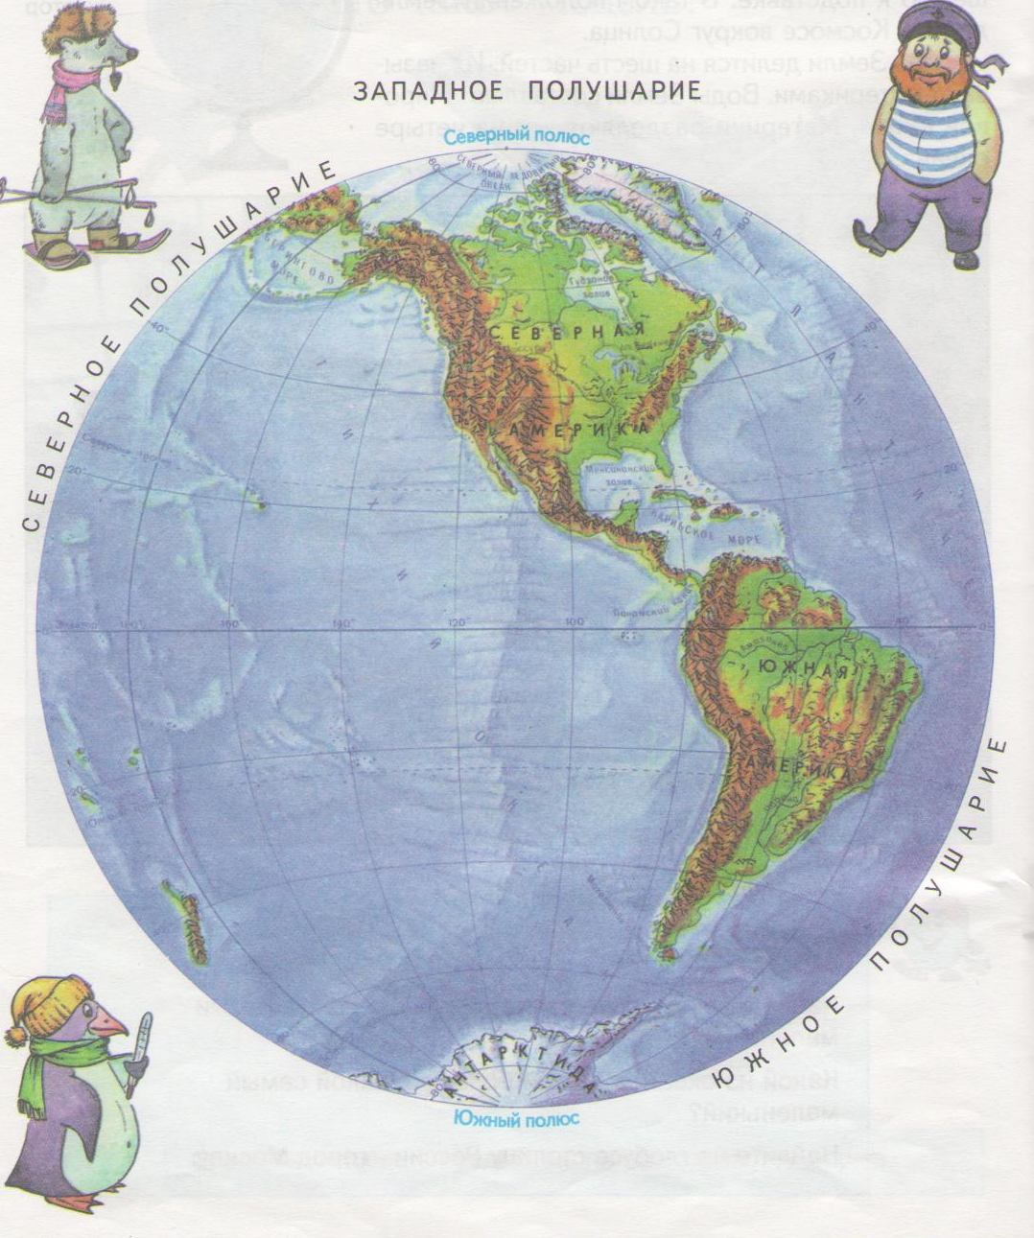

Slide 2

ТЕМА УРОКА:
Где на Земле теплее?

Slide 3
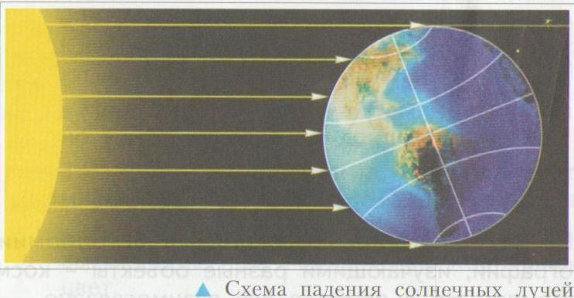
Северный полюс
Южный полюс

Slide 4
Цветик-семицветик
Северный полюс
Лети, лети лепесток
Через запад на восток,
Через север, через юг,
Возвращайся, сделав круг,
Лишь коснёшься ты земли,
Быть по-нашему вели!
Южный полюс
Экватор

Slide 5
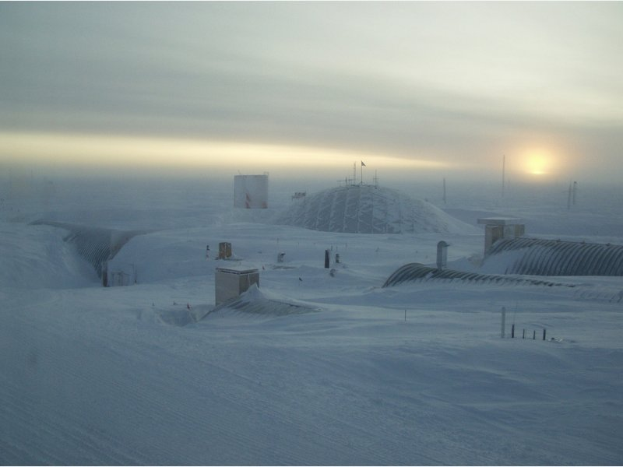
На крайнем севере
Северный полюс -находится в центральной части Северного Ледовитого океана.
В декабре солнечные лучи вообще не попадают на Северный полюс.
Северный полюс

Slide 6
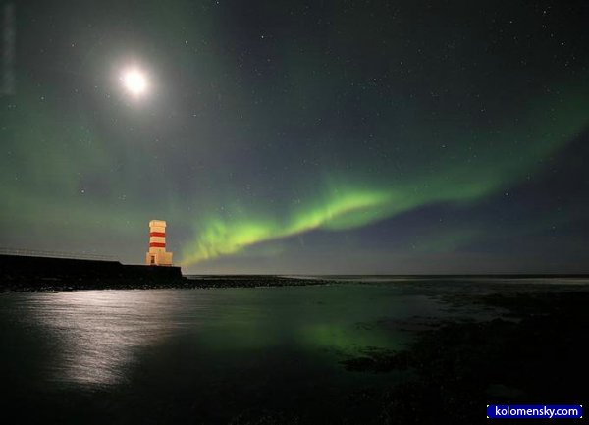
Полярная ночь
Зимой несколько месяцев подряд солнце долго не показывается над линией горизонта.
176 суток длится полярная ночь.

Slide 7
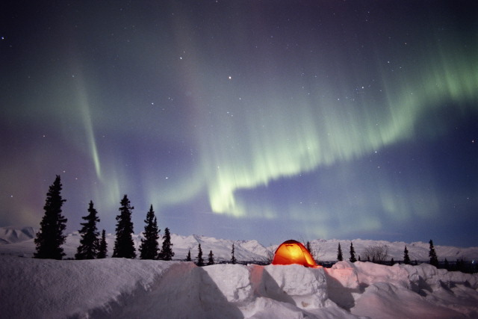
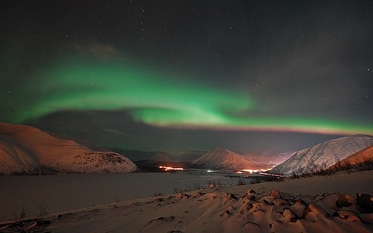
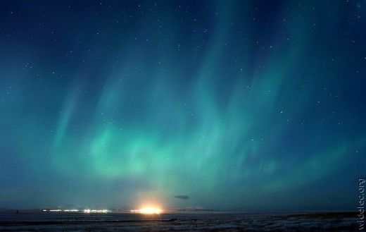
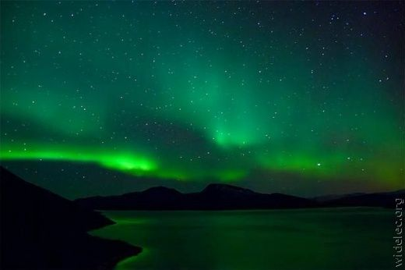
Северное сияние

Slide 8
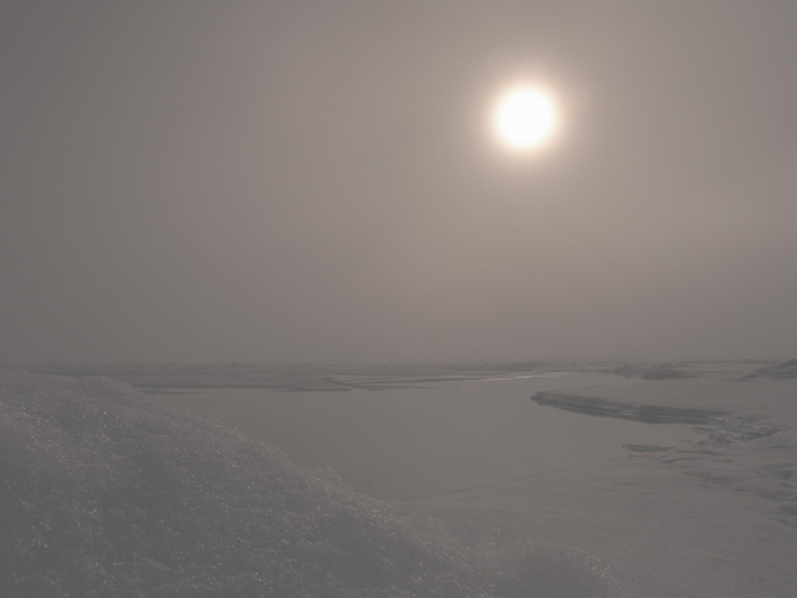
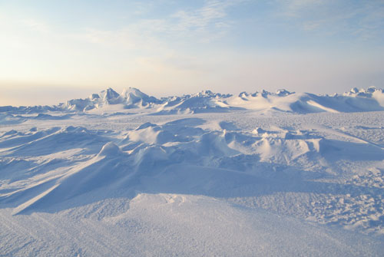
Полярный день
На смену длинной ночи приходит полярный день.
Наступает короткое лето.
189 суток солнце совсем не скрывается за линией горизонта.
Солнце поднимается невысоко, его лучи мало нагревают поверхность , покрытую льдом и снегом.

Slide 9
Антарктида
Южный полюс

Slide 10
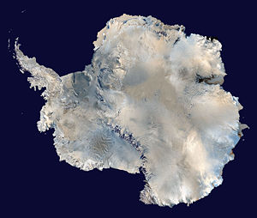
Материк Антарктида – край вечной зимы.
Самый южный юг.

Slide 11
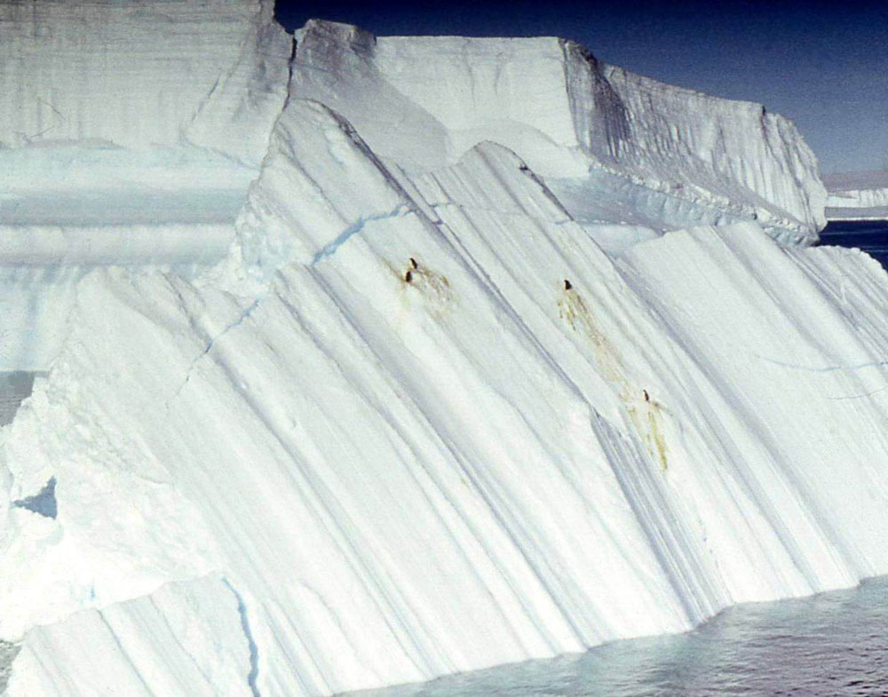
Антарктика
– материк вместе с окружающими его южными районами океанов:
Тихого
Атлантического
Индийского

Slide 12
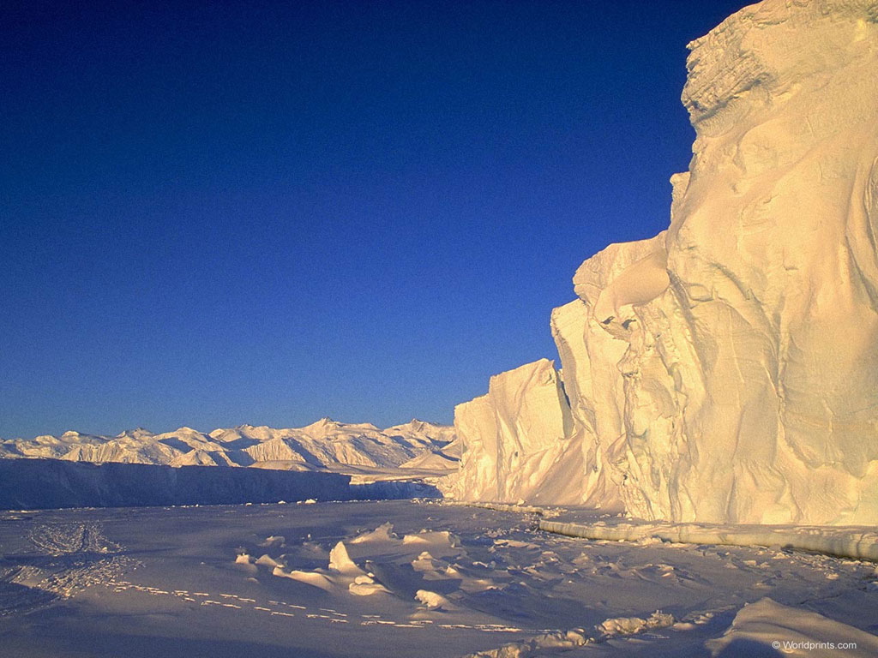
Полгода не заходит солнце, нещадно слепит глаза,
отражаясь от белого снега и льда.

Slide 13
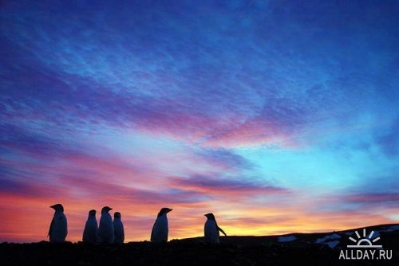
И полгода ночь с жестокими морозами, ураганами, снежными бурями, когда ветер рвёт одежду и сбивает с ног.

Slide 14
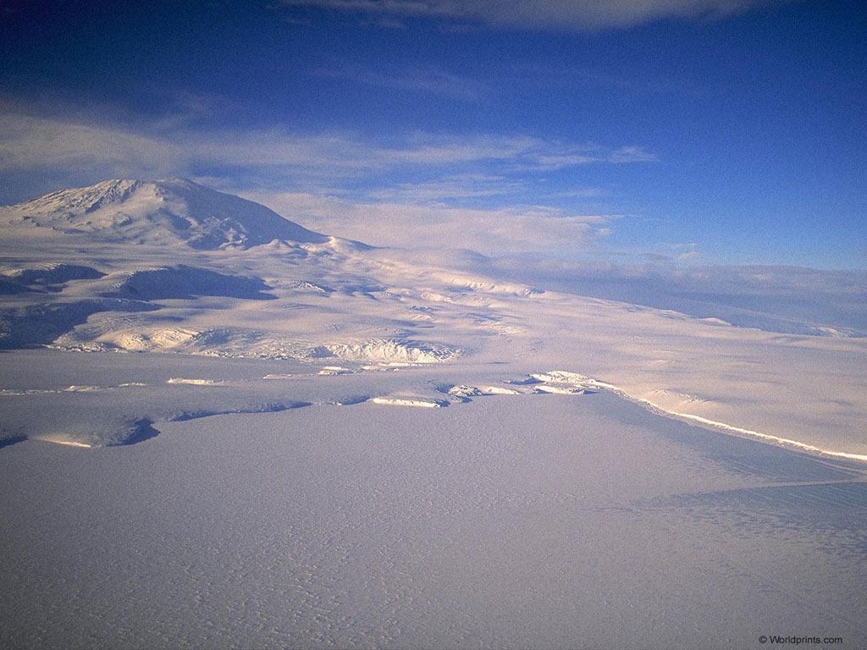
В 10-15 градусов мороза у тебя мёрзнут руки и нос.
В Антарктиде морозы бывают до – 80 градусов.

Slide 15
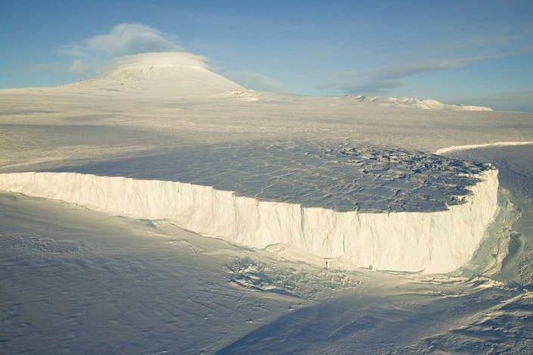
Поверхность Антарктиды покрыта ледяным панцирем толщиной 3-4 километра.

Slide 16
Экватор

Slide 17
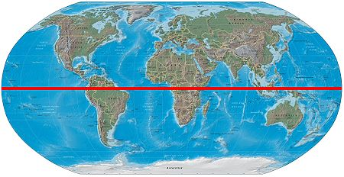
Экватор
При вращении Земли вокруг своей оси её экваториальная часть всегда получит тепла больше, чем отдалённые от экватора Земли.

Slide 18
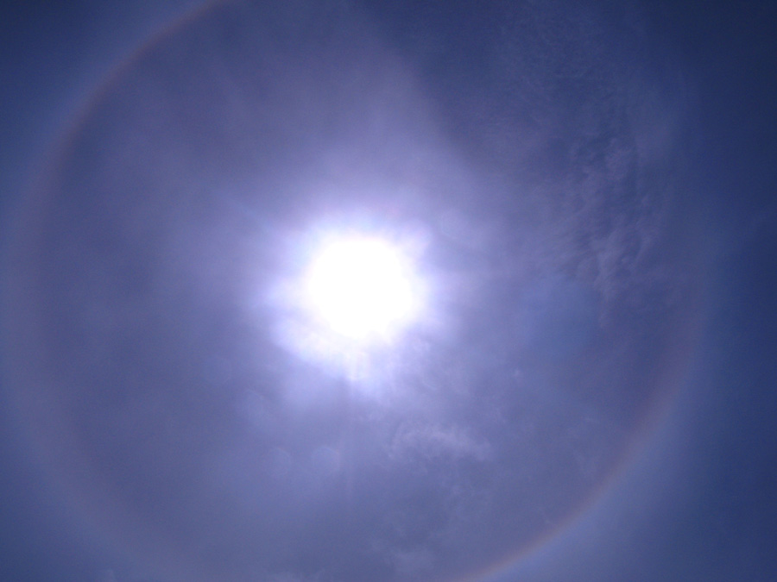

Slide 19
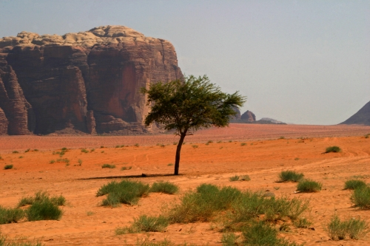
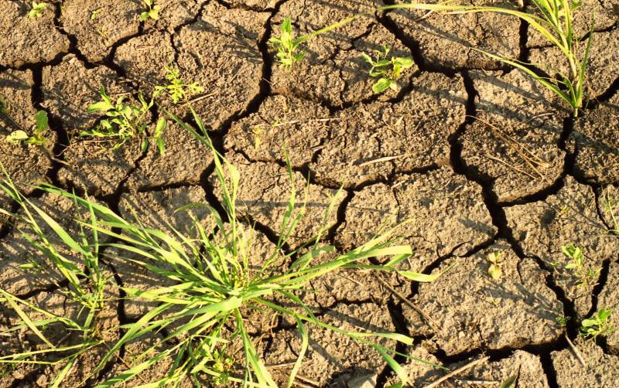

Slide 20
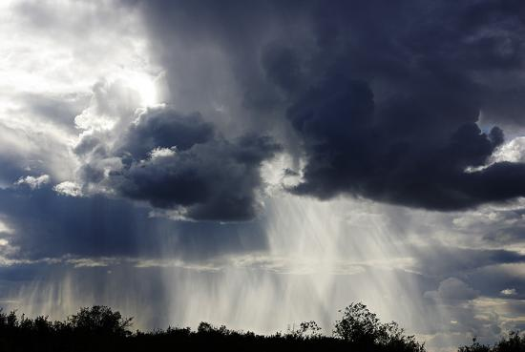
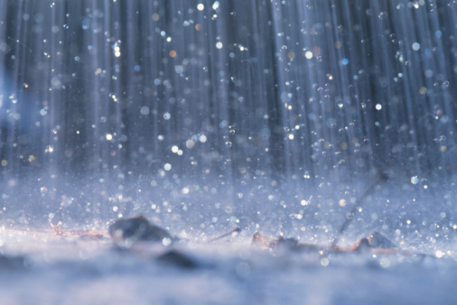

Slide 21
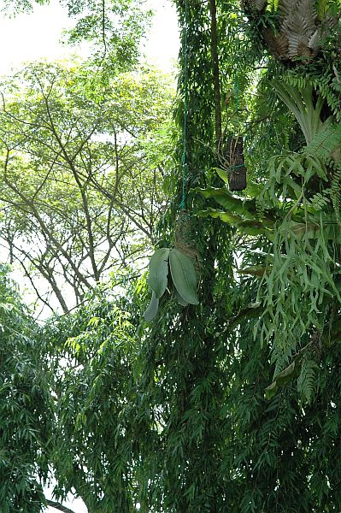

Slide 22
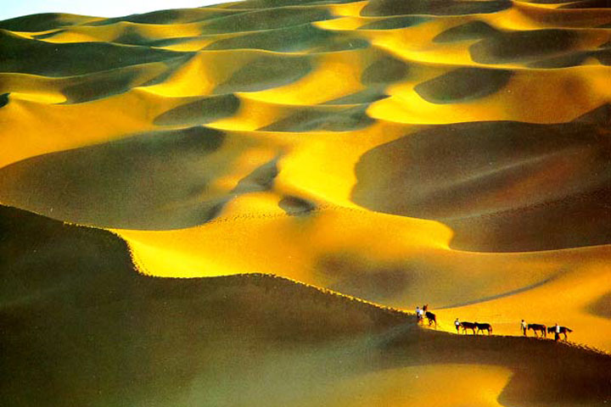
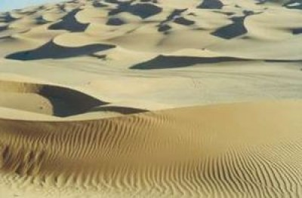

Slide 23
